Slide 1

Joc de tip Snake controlat prin comenzi vocale În timp real IMPLEMENTAT ÎN limbajul Python
STUDENȚI: ABAGERU ȘTEFAN-FLORIAN
MĂLUROIU-VLĂDUȚ NICOLAE-RĂZVAN
GRUPA 444A

Slide 2

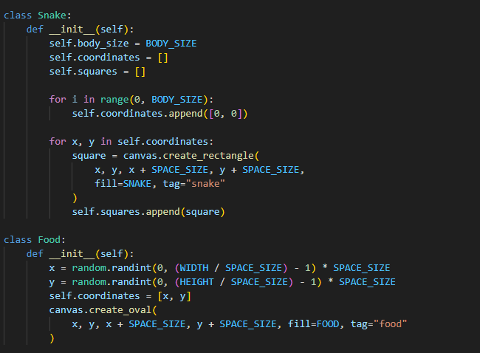
Crearea claselor PENTRU generarea ȘARPELUI SI A MÂNCĂRII

Slide 3
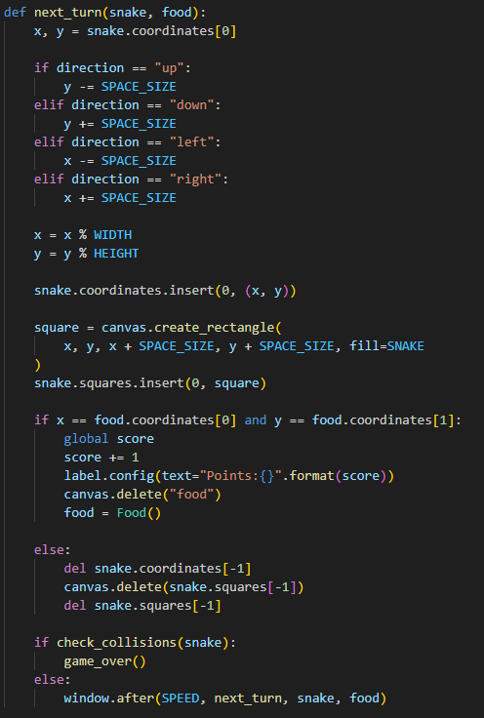
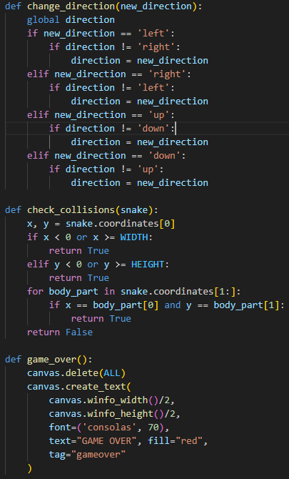
Implementarea funcțiilor care oferă logica jocului

Slide 4
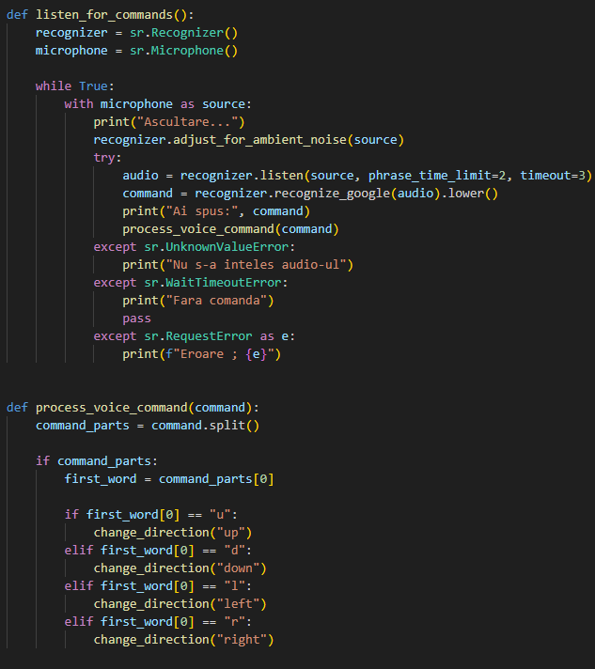
FUNCȚIILE RESPONSABILE PENTRU PROCESAREA ȘI PRELUCRAREA VOCII

Slide 5
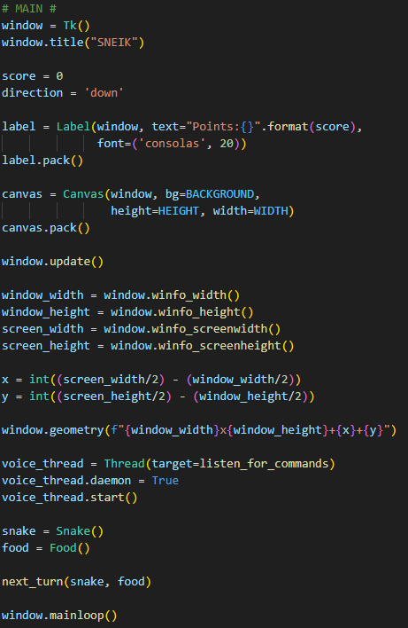
Generarea de interfață grafică, împărțirea pe threaduri a proceselor si inițializarea jocului

Slide 6
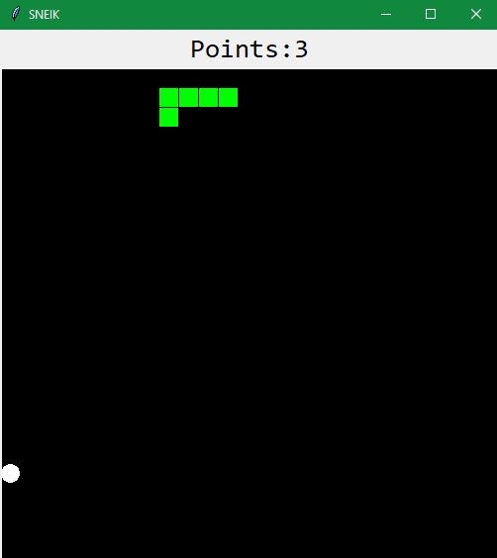
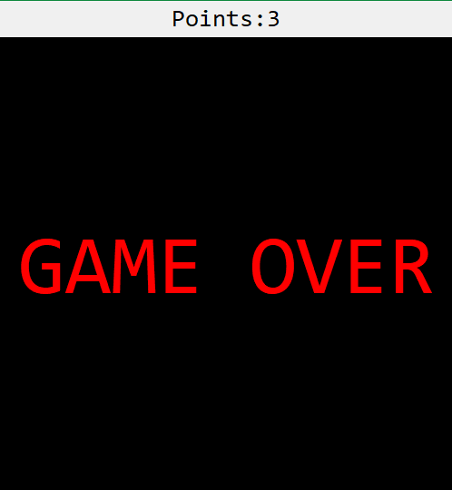
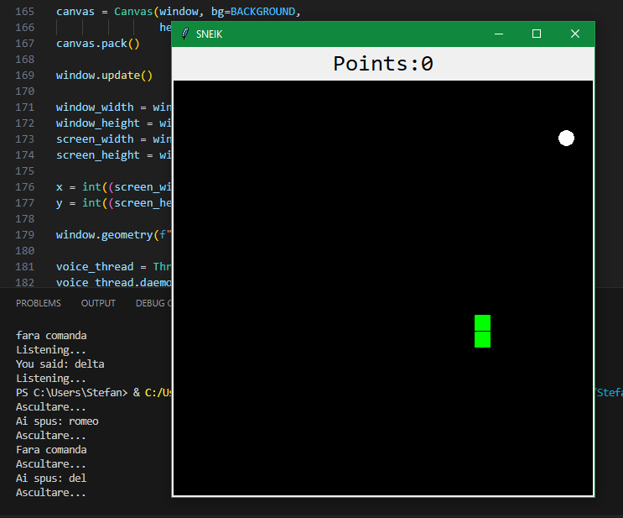
DESFĂȘURAREA JOCULUI

Slide 7
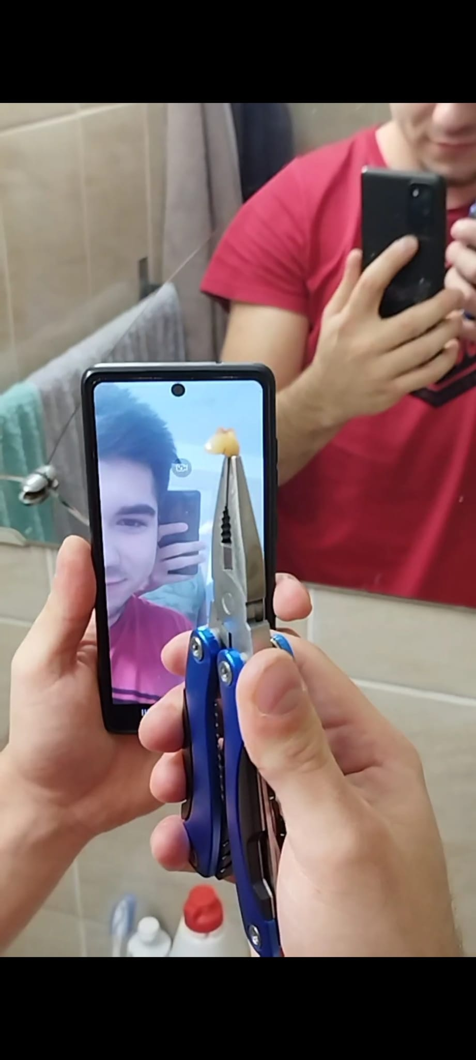
VĂ MULȚUMIM!

